Slide 1
MANEJO AGUDO DE LAS HERIDAS TRAUMÁTICAS
Juan Gabriel Ciro Peláez
Residente cirugía plástica, maxilofacial y de la mano
Universidad de Antioquia

Slide 2
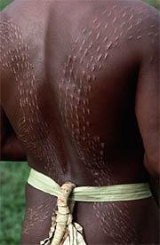
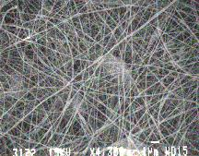
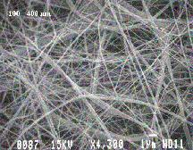
CICATRIZACIÓN
Wound Healing: An Overview. Plastic and Reconstructive Surgery 2006, 117: 1eS

Slide 3
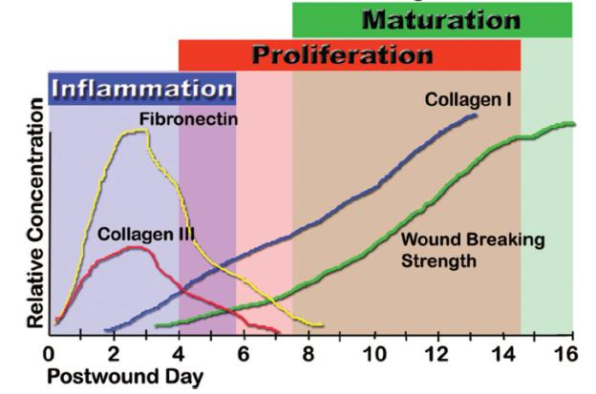
CICATRIZACIÓN
Wound Healing: An Overview. Plastic and Reconstructive Surgery 2006, 117: 1eS

Slide 4
CICATRIZACIÓN
Sistémicos locales
Nutrición.
Fármacos.
Tabaquismo.
Enfermedades sistémicas.
EDEMA/
AUMENTO DE LA
PRESIÓN TISULAR
RADIACIÓN
IONIZANTE
CICATRIZACIÓN ANORMAL
CUERPOS
EXTRAÑOS
ISQUEMIA
INFECCIÓN
Wound Healing: An Overview. Plastic and Reconstructive Surgery 2006, 117: 1eS

Slide 5
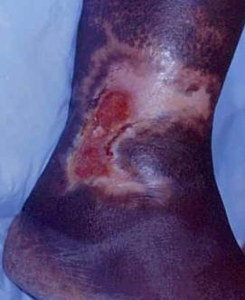
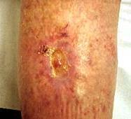
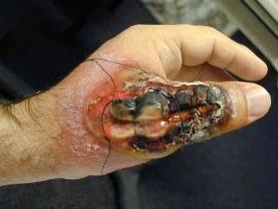
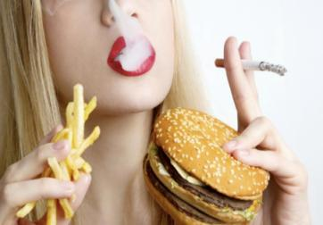
CICATRIZACIÓN
Wound Healing: An Overview. Plastic and Reconstructive Surgery 2006, 117: 1eS

Slide 6
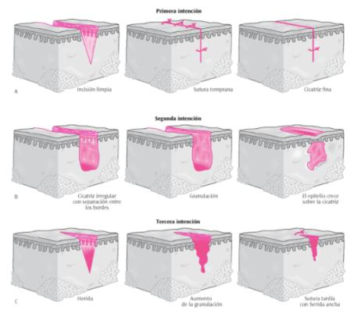
CICATRIZACIÓN
Primera intención.
Segunda intención.
Tercera intención en primaria diferida.
Wound Healing: An Overview. Plastic and Reconstructive Surgery 2006, 117: 1eS

Slide 7
CICATRIZACIÓN
Contaminación:
Bacterias no proliferan.
Todas las heridas contaminadas a las 48 horas.
Colonización:
Toda herida crónica.
Proliferan pero no hay daño del tejido.
Colonización crítica:
>10⁵ /gr de tejido.
No daño de tejido pero entorpece cicatrización.
Infección :
Biofilm: percepción cuórum.
Panuncialman J, Falanga V. The Science of Wound Bed Preparation. Surg Clin North Am. 2009;89(3):611-626

Slide 8
CICATRIZACIÓN
Antibióticos:
Tópico → colonización crítica:
Acido acético.
Nitrato de plata.
Mafenida.
Plata.
Bacitracina.
Polimixina.
Nitrofurazona.
Mupirocina.
Ácido fucídico.
Sistémico: infección o no mejoría después de 3 semanas.
Panuncialman J, Falanga V. The Science of Wound Bed Preparation. Surg Clin North Am. 2009;89(3):611-626

Slide 9
HISTORIA CLÍNICA
ANAMNESIS:
Tiempo de evolución.
Causa (HCP, HPAF, mordedura).
ANTECEDENTES:
Vacunas: Td.
Patológicos: diabetes, corticoides, hipotiroidismo, LES.
Tóxicos: cigarrillo,
EXAMEN FÍSICO:
Características de herida.
Infección.

Slide 10
HISTORIA CLÍNICA
Aguda < 4-6 semanas.
Objetivo:
Cierre funcional.
Reducir el riesgo de infección.
Minimizar formación de cicatriz.
Tiempo de oro para el cierre < 6 horas-
6-10 h extremidades.
10-12 h cara y cuero cabelludo.

Slide 11
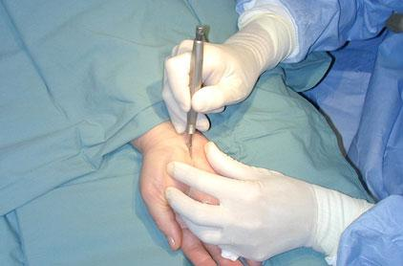
CLASIFICACIÓN
Limpias (5%):

Slide 12
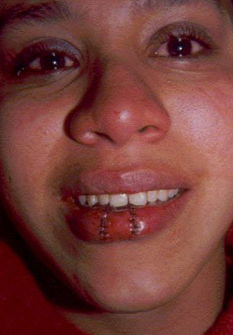
CLASIFICACIÓN
Limpia contaminada (10%):

Slide 13
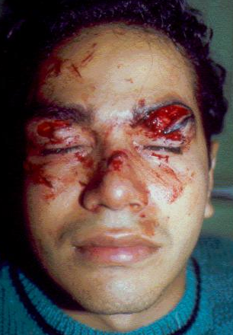
CLASIFICACIÓN
Contaminadas (20-30%):

Slide 14
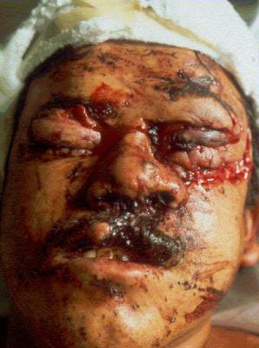
CLASIFICACIÓN
Sucias (40%):

Slide 15
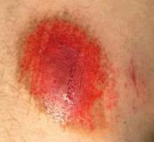
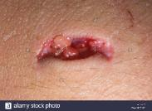
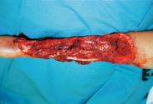
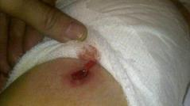
SEMIOLOGÍA
Abrasión
Laceración
Avulsión
Aplastamiento
Mordeduras
HPAF
Panuncialman J, Falanga V. The Science of Wound Bed Preparation. Surg Clin North Am. 2009;89(3):611-626

Slide 16
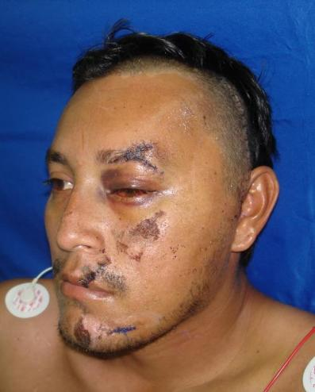
CLASIFICACIÓN
Abrasión:

Slide 17
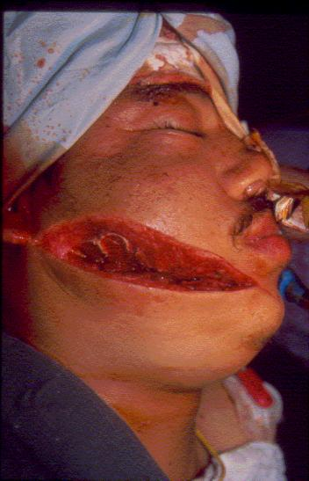
CLASIFICACIÓN
Laceración:

Slide 18
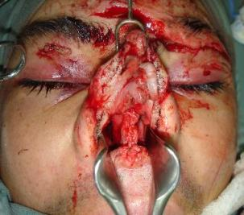
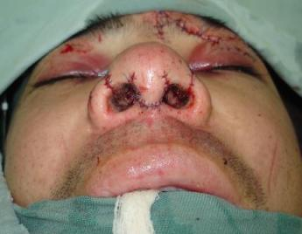
CLASIFICACIÓN
Avulsión sin pérdida de tejido:

Slide 19
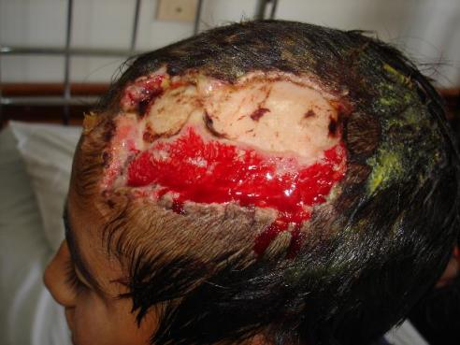
CLASIFICACIÓN
Avulsión con pérdida de tejido:

Slide 20
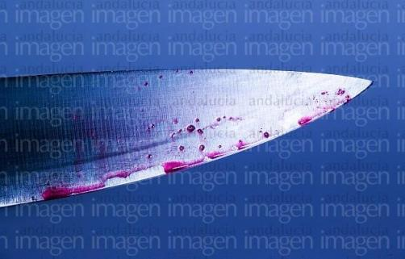
ETIOLOGÍA
Cortante:

Slide 21
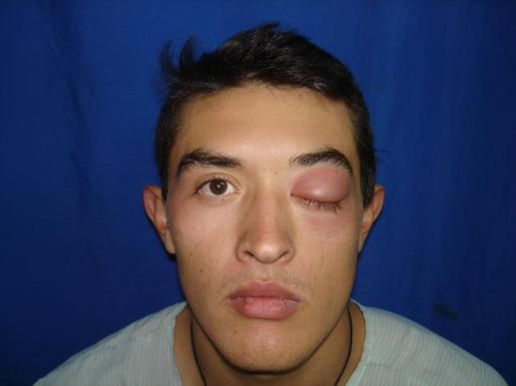
ETIOLOGÍA
Contundente:

Slide 22
ETIOLOGÍA
Cortocontundente:

Slide 23
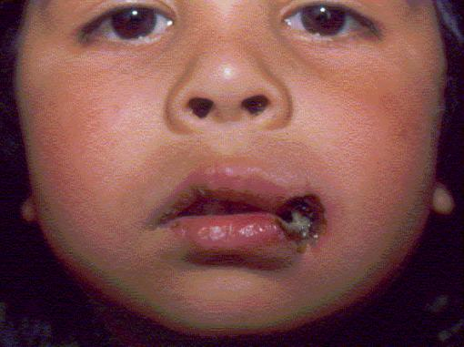
ETIOLOGÍA
Electricidad:

Slide 24
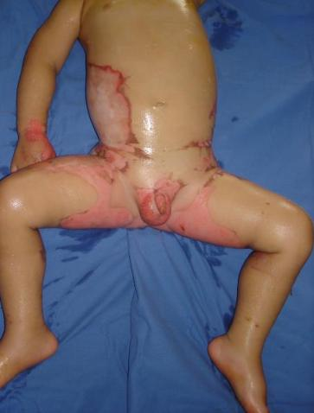
ETIOLOGÍA
Quemadura:

Slide 25
Notes:
PAUSA ACTIVA !!!

Slide 26
MANEJO DE HERIDAS
Vacuna Td.
Anestesia.
Lavado.
Desbridamiento.
¿Cierre?
Antibióticos.
Notes:
PAUSA ACTIVA !!!

Slide 27
1. TOXOIDE
Factores de riesgo:
Heridas > 6 horas.
Profundidad > 1cm.
Macrocontaminación.
Tejido desvitalizado.
 | Factores de riesgo |  | Sin factores de riesgo
Inmunización | Toxoide | Inmunoglobulina | Toxoide | Ig
Incompleta o desconocida | 0,5 cc | 250 U | 0,5cc | No
Completa > 10 años | 0,5 cc | 250 U | 0,5cc | No
Completa > 5 años | 0,5 cc | No | No | No
Completa < 5 años | No | No | No | No

Slide 28
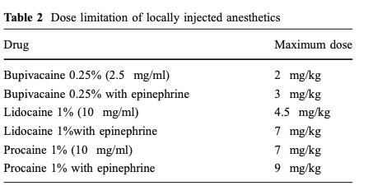
2. ANESTÉSICOS LOCALES

Slide 29
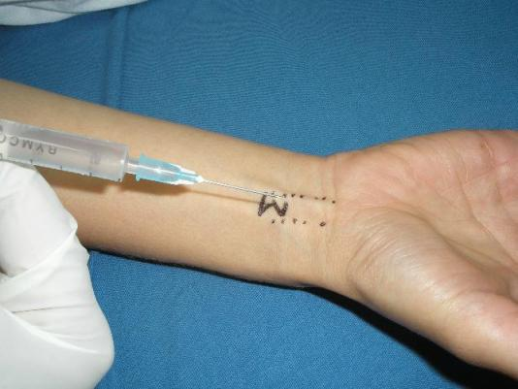
2. ANESTÉSICOS LOCALES

Slide 30
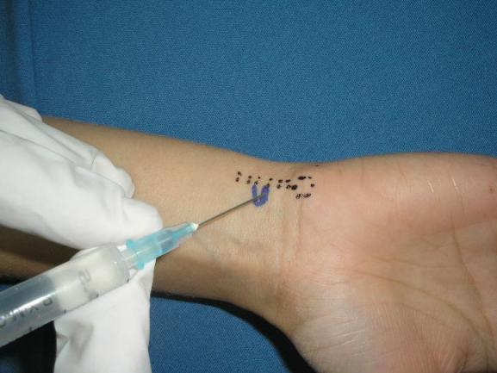
2. ANESTÉSICOS LOCALES

Slide 31
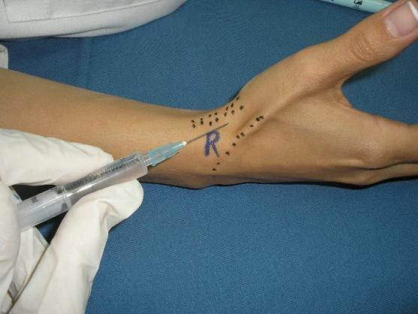
2. ANESTÉSICOS LOCALES

Slide 32
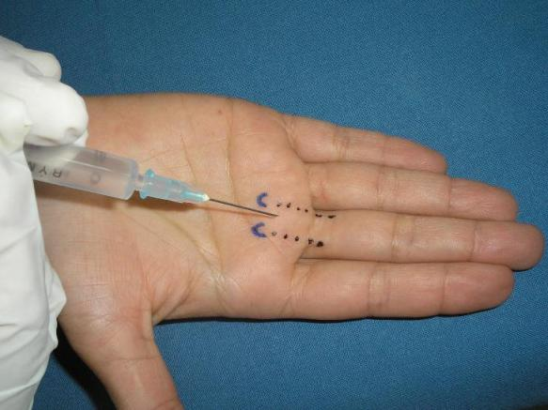
2. ANESTÉSICOS LOCALES

Slide 33
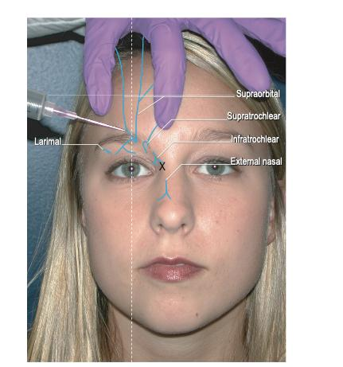
2. ANESTÉSICOS LOCALES

Slide 34
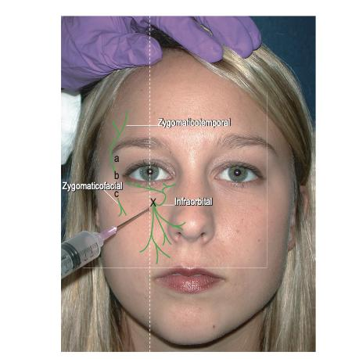
2. ANESTÉSICOS LOCALES

Slide 35
2. ANESTÉSICOS LOCALES

Slide 36
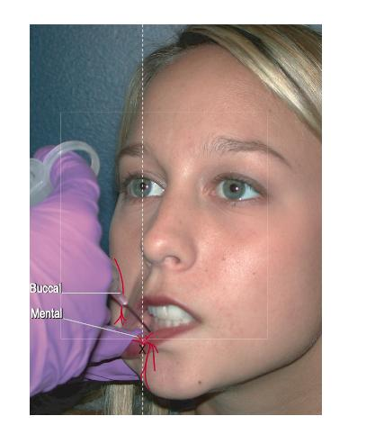
2. ANESTÉSICOS LOCALES

Slide 37
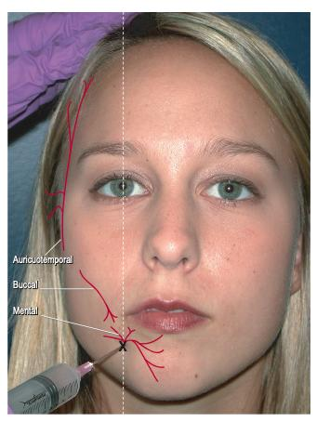
2. ANESTÉSICOS LOCALES

Slide 38
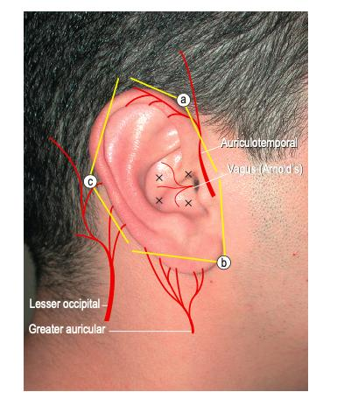
2. ANESTÉSICOS LOCALES

Slide 39
3. IRRIGACIÓN - LAVADO
Irrigación a presión:
5 - 8 Psi → irrigar con una jeringa de 30-60 cc con una jeringa de 19 gauge.
No uso de antisépticos, jabones ni yodados.
Retiro de tejido desvidalizado con bisturí.
Notes:
Irrigation volumes of 50 to 100 ml per cm of laceration length have been reported
Despite the lack of clinical studies, most authorities recommend irrigation impact pressures in the range of 5 to 8 psi [32]. Wound impact pressures in the range of 5 to 8 psi can be easily obtained using a 30- to 60- mL syringe and a 19-gauge needle
Antiseptic solutions, such as povidone-iodine, chlorhexidine, and hydrogen peroxide, are toxic to tissues and may impede acute wound healing

Slide 40
4. DESBRIDAMIENTO
“El desbridamiento es el principio más fundamental en la preparación del lecho de una herida y su preparación para el cierre”.
Quirúrgico
Mecánico
Enzimático
Biológico
Autolítico
Panuncialman J, Falanga V. The Science of Wound Bed Preparation. Surg Clin North Am. 2009;89(3):611-626
Notes:
Debridement is the most fundamental principle in surgical wound bed preparation before closure. Inadequate debridement is the surgical corollary to a postoperative infectious complication after acute wound bed closure. – Plastic surgery dictum

Slide 41
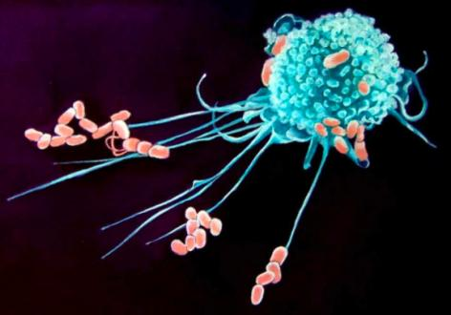
Autolítico
El mismo organismo.
Ambiente húmedo.
Semanas.
Panuncialman J, Falanga V. The Science of Wound Bed Preparation. Surg Clin North Am. 2009;89(3):611-626

Slide 42
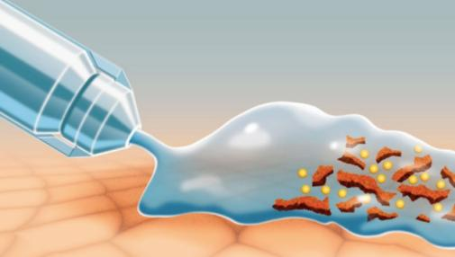
Mecánico y quirúrgico
Gasas.
Irrigación.
Panuncialman J, Falanga V. The Science of Wound Bed Preparation. Surg Clin North Am. 2009;89(3):611-626

Slide 43
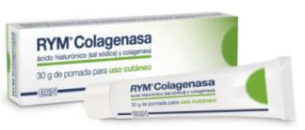
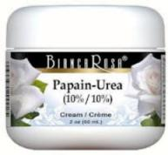
Enzimático
Colagenasa: clostridium histoliticum, específica.
Papaína-úrea: papaya, inespecífica.
Panuncialman J, Falanga V. The Science of Wound Bed Preparation. Surg Clin North Am. 2009;89(3):611-626
Notes:
Colagenasa: proteinasa que daña el colageno
Papina urea: daña tejido sano tambien, rompiendo residuos de cisteina.

Slide 44
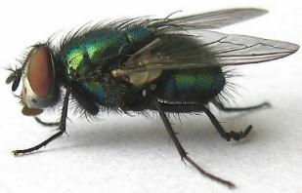
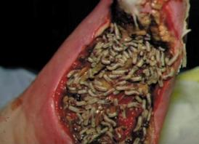
Biológico (magoterapia)
Larvas de Lucilia cuprina o Lucilia sericata:
Secretan enzimas proteolíticas que hacen licuefacción del tejido necrótico.
Se cambian 48-72 horas, por una semana.
Mal tolerado.
Panuncialman J, Falanga V. The Science of Wound Bed Preparation. Surg Clin North Am. 2009;89(3):611-626
Notes:
Las irradian para esterilizarlas y que no sean adultos 30 larvas pueden consulmir 1g de tej al día. Gran técnica para remover el tej. Necrótico en pacientes a quienes no se puede hacer debridamiento qx. se puede utilizar en heridas infectadas sin ningún problema", ingieren la carne infectada en una herida causando la muerte de bacterias. Durante la primera guerra mundial comenzó a utilizarse metódicamente cuando los cirujanos observaron que los soldados con gangrena que había desarrollado larvas mostraban más posibilidades de recuperarse.

Slide 45
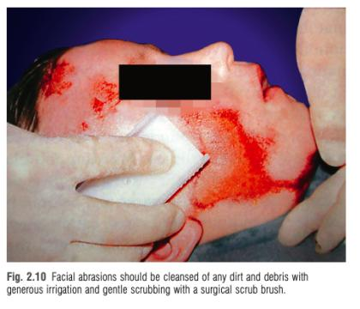
4. DESBRIDAMIENTO
Desbridamiento conservador en párpados, labios, orejas y nariz.
Dermoabrasión:
Reduce el tatuaje traumático.

Slide 46
Notes:
PAUSA ACTIVA !!!

Slide 47
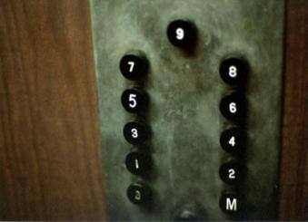
ESCALA RECONSTRUCTIVA:
Cierre espontáneo.
Cierre directo.
Injerto.
Colgajo.
Wei FC Mardini S (2017) Capítulo 1 Problem Analysis in Reconstructive Surgery: Reconstructive Ladders, Elevators, and Surgical Judgment. Flaps and reconstructive surgery. El sevier
Notes:
Cuando pensamos en reconstrucción nos enfocamos en dos conceptos:
La escalera reconstructiva y el elevador reconstructivo.
La escalera, propuesta por Mathes y Nahai en 1970 sigue el paradigma de iniciar con los procedimientos más simples hasta llegar a el procedimiento más complejo.
El elevador propuesto por GottLieb en 1994 trata de hacer la mejor opción reconstructiva para el paciente sin importar su complejidad, de esta manera hacer el procedimeinto más simple que tenga el mejor resultado funcional y de forma, no temer hacer un procedimiento complejo si los resultados serán buenos a largo plazo, no todo se reconstruye con colgajos libres.

Slide 48
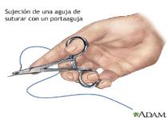
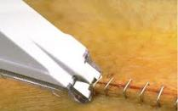
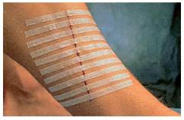
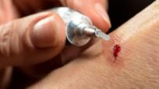
5. CIERRE
GRAPAS:
Tan efectivas como suturas.
Reducen el tiempo de aplicación.
No aumentan costos.
Retiro doloroso.
SUTURAS:
Absorbibles.
No absorbibles.
Monofilamento.
Polifilamento.
Sintéticas.
Biológicas.
PEGAMENTOS:
Niños.
Procedimiento no doloroso.
Mayor tasa de dehiscencia que los otros métodos.
CINTAS ADHESIVAS:
Únicamente en heridas con muy baja tensión.
Notes:
Sutures containing silk or cotton should be avoided in wounds that have significant bacterial contamination.
The incidence of infection in contaminated wounds containing monofilament sutures is lower than in those containing multi- filament sutures.
bsorbable sutures. Most increase the duration of time the wound retains 50% of its tensile strength, from 1 week to as many as 4 weeks. Synthetic absorbable sutures are less reactive and have greater tensile strength than sutures from natural sources such as catgut. Some synthetic absorbable sutures retain their tensile strength for as long as 2 months
dermal sutures increase the risk of infection in highly contaminated wounds [47–49]. They do not, however, increase the risk of infection in clean, noncontaminated laceration
Staples can be applied more rapidly than sutures [53,54]. Staples are associated with a decreased rate of foreign body reaction and a lower infection rate
closure of a wound at the time of initial presentation. Wound edges are approximated with suture, adhesives, staples, or strips after appropriate wound management techniques are applied.
Ciere diferido en heridas contaminadas, que requieren varios lavados antes de considerar e cierre
Acute wound management: revisiting the approach to assessment, irrigation, and closure considerations
Bret A. Nicks & Elizabeth A. Ayello & Kevin Woo & Diane Nitzki-George & R. Gary Sibbald
Received: 26 April 2010 / Accepted: 30 June 2010 / Published online: 27 August 2010 # Springer-Verlag London Ltd 2010

Slide 49
5. CIERRE
Primera intención.
Segunda intención.
Tercera intención.
Cobertura: injertos o colgajos.

Slide 50
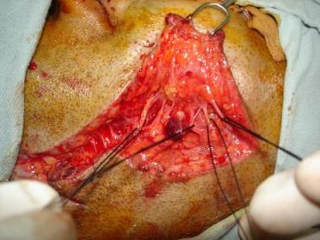
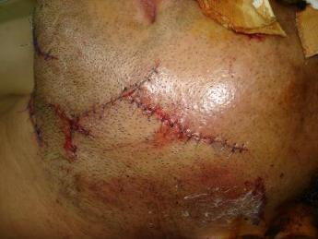
PRIMERA INTENCIÓN

Slide 51
PRIMERA INTENCIÓN
Heridas limpias.
Cara.

Slide 52
SEGUNDA INTENCIÓN
Heridas superficiales.
Áreas pequeñas.

Slide 53
TERCERA INTENCIÓN
Heridas infectadas.
Cierre tardío.

Slide 54
PRINCIPIOS DE CIERRE
Técnica aséptica, estéril.
Manejo delicado de los tejidos.
Minimizar traumatismo tisular.
Aliviar tensión.
Cierre por planos.
Alineación precisa de bordes cutáneos y puntos de reparo.

Slide 55
SUTURAS

Slide 56
CUIDADOS
Cubrir heridas con apósito no adherente por 48 horas:
Medio ocluído húmedo promueve epitelización.
Lavado de heridas despúes de 48 a 72 horas.
Retiro de suturas:
Cara: 3 – 5 días.
Extremidades y manos: 7 - 10 días.
Tronco: 7 – 10 días.
Zonas de flexo extension cuero cabelludo: 14 dias.
Antisolar por 6 meses.
Notes:
Sutured or stapled lacerations should be covered with a protective nonadherent dressing for 24 to 48 hours until enough epithelization takes place to protect the wound from gross contamination [71]. Maintenance of a moist wound environment increases the rate of re-epithelization in sutured or stapled lacerations
Sutured or stapled lacerations should be kept clean and dry. Patients may gently cleanse the area after 24 to 48 hours.
Facial sutures should be removed sooner (within 3–5 days) to avoid formation of unsightly sinus tracts. Sutures subject to high tensions (eg, joints, hands) should be left in for 10 to 14 days (Table 1).
. All wounds should be protected with a sun-blocking agent for at least 6 to 12 months after injury

Slide 57
¿Defectos de cobertura?
Injertos.
Colgajos.

Slide 58
COLGAJOS
“Unidad de tejido que mantiene su propio soporte vascular mientras es trasladado de un sitio donante a un sitio receptor.”
Gosman Amanda. (2004) Skin grafts and skin substitudes and principles of flaps. Selected readings in plastic sugery

Slide 59
CLASIFICACIÓN DE LOS COLGAJOS
Vascularización | Tejido | Movimiento
Aleatorio Axial (cutáneo directo). Fasciocutáneo. Músculocutáneo. Perforante. | Cutáneo. Muscular. Óseo. Grasa. Omento. Compuesto. Quimérico. | Local: Avance. Rotación. Transposición. A distancia: Directo. Libre. Tubulizado.
Basci Deniz, Gosman Amanda (2014). Essential of plastic surgery. Capítulo 4 Basic of flaps. CRC press
Notes:
Perforante. La definición es una porción de tejido que esta suplida por una arteria que perfora la fascia, la definición clásica es que dicha perforante es musculocutánea, la dfinición clínica es cualquuier arteria que perfore la fascia hacia la piel
6 C del diseño de colgajos
Circulación
Consituyentes (composición)
Construcción (tipo de peículo, movimiento)
Conformación (configuración geométrica)
Congruencia (localización del colgajo en relación al defecto)
Condicionamiento (retraso en el colgajo)

Slide 60
INDICACIONES
Cobertura estable.
Defectos mal vascularizados:
Hueso sin periostio, cartílago sin pericondrio, tendón sin paratenón, nervio sin epineuro.
Irradiación previa.
Necesidad de recuperar la sensibilidad.
Defectos en prominencia óseas – zonas de apoyo.
Mathes, S. and Nahai, F.; Flap classification and aplications. In Reconstructive Surgery: Principles, Anatomy & Technique. 1st Edition. Churchill Livingstone; 1997.
Notes:
Indicaciones
Defectos con lecho mal vascularizado
Sobre prominencias óseas y/o zonas de apoyo.
Para ofrecer un cubrimiento estable.
Necesidad de recuperar sensibilidad.

Slide 61
Cortesía Dr. David Delgado.

Slide 62
COLGAJOS
Cortesía Dra. Sabrina Gallego.

Slide 63
COLGAJOS
Cortesía Dr. David Delgado.
Notes:
Descritos por Ponten (1981)
Colgajos constituidos por fascia, tejido celular subcutáneo y piel.
Basados en el plexo sub y suprafascial, que tiene su origen en arterias directas e indirectas (septocutáneas y musculocutáneas).
Según su irrigación pueden ser clasificados en varios tipos.
De Mathes y Nahai
De Cormack y Lamberthy

Slide 64
INJERTOS
“Unidad de tejido que NO mantiene su propio soporte vascular mientras es trasladado de un sitio donante a un sitio receptor, y DEPENDE del lecho receptor.”
Gosman Amanda. (2004) Skin grafts and skin substitudes and principles of flaps. Selected readings in plastic sugery.

Slide 65
INJERTOS DE PIEL
Anthony Tyers J. R. O. Collin. Colour Atlas of Ophthalmic Plastic Surgery 4th Edition, 2017. chapter 15 Eyelid reconstruction – anterior lamella
Notes:
El donante preferido es el mismo párpado superìor contralateral o ipsi si es el caso

Slide 66
INJERTOS DE SCAFA/CONCHA
Mark A. Codner, Clinton D. McCord. Eyelid & periorbital surgey. 2 edition, Chapter 24. Eyelid Reconstruction After Mohs Surgery
Notes:
Reemplazo a las placas tarsales o también para dar soporte.
Se epitelizan al cabo de varias semanas por lo que pueden irritae la córnea, si se usan se debe usar gotas oftálmicas antiinflamatorias y antibióticas
El sitio de elección para sacarlo es la escafa
Incisión postauricular para la cosecha de scapha cartílago para la reconstrucción. B, un anterior la incisión del borde subantihelical para la recolección del cartílago de la concha es superior al abordaje postauricular, proporcionando una excelente exposición y cicatrización. C, sitio donante de paladar duro para injerto de mucosa. D, inferior interno sitio del donante labial para injerto de mucosa de grosor completo o parcial.

Slide 67
VAC – SISTEMA DE PRESIÓN NEGATIVA
1997 Morykwas y Argenta.
Maurya S, Bhandari PS. Negative Pressure Wound Therapy in the Management of Combat Wounds: A Critical Review. Adv Wound Care. 2016

Slide 68
¿Cómo funciona?
Efectos directos:
Contracción de la herida (macrodeformación).
Microdeformación (mecanotransducción).
Disminuye el edema y la presión hidrostática.
Maurya S, Bhandari PS. Negative Pressure Wound Therapy in the Management of Combat Wounds: A Critical Review. Adv Wound Care. 2016

Slide 69
¿Cómo funciona?
Efectos directos:
Contracción de la herida (macrodeformación).
Microdeformación (mecanotransducción).
Disminuye el edema y la presión hidrostática.
Mecanismos indirectos:
Aumentan la proliferación.
Migración de fibroblastos, células endoteliales y epiteliales que resulta en granulación.
Promueve angiogénesis por aumento del VEGF.
¿Disminuye carga bacteriana?
Maurya S, Bhandari PS. Negative Pressure Wound Therapy in the Management of Combat Wounds: A Critical Review. Adv Wound Care. 2016

Slide 70
Variables
Presión.
Intermitente/continua/variable.
Material de relleno:
Espuma.
Gasa.
Maurya S, Bhandari PS. Negative Pressure Wound Therapy in the Management of Combat Wounds: A Critical Review. Adv Wound Care. 2016

Slide 71
Contraindicaciones
Estructuras vitales expuestas.
Tejido desvitalizado.
Tejido maligno.
Tejido frágil.
Alergia al adhesivo.
FÍstulas no exploradas.
Infección no controlada como celulitis en el sitio.
Maurya S, Bhandari PS. Negative Pressure Wound Therapy in the Management of Combat Wounds: A Critical Review. Adv Wound Care. 2016

Slide 72
JUAN.CIRO1306@GMAIL.COM

